Slide 1
ROVERSKÁ PORADA
Olomouc | 2. – 4. BŘEZNA 2018

Slide 2
Informační nástroje pro RS
„kde se dá, co sebrat“

Slide 3
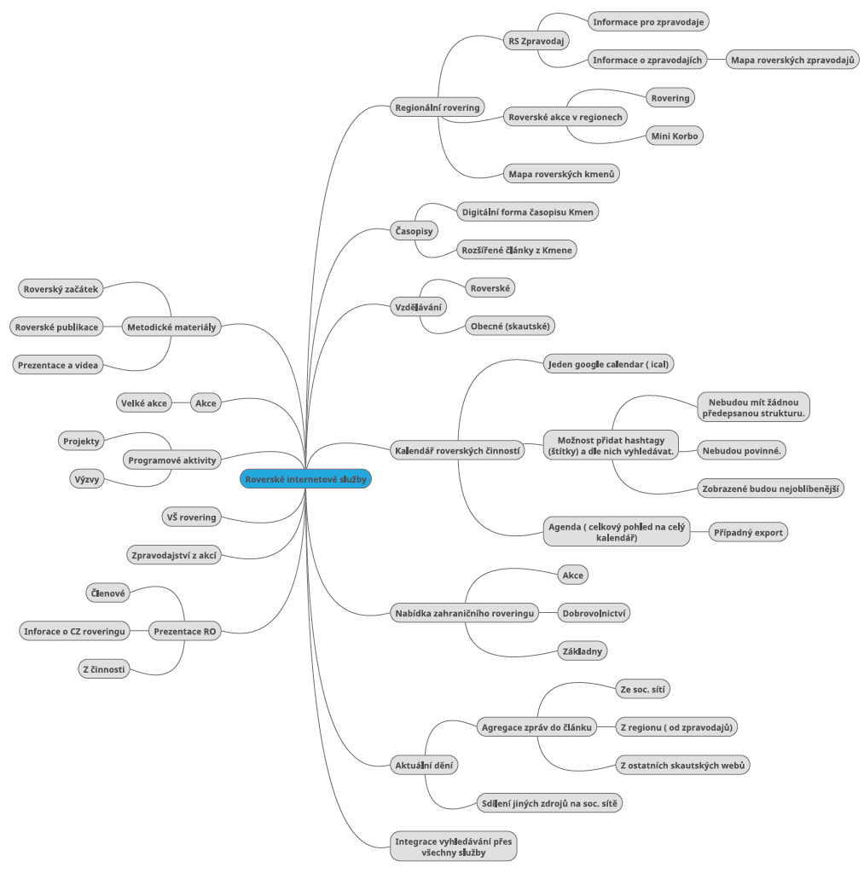
>> K ČEMU SMĚŘUJEME
Roverské internetové služby
jen pro informaci

Slide 4
>> K ČEMU SMĚŘUJEME
Roverské internetové služby
Něco už máme, ale …

Slide 5
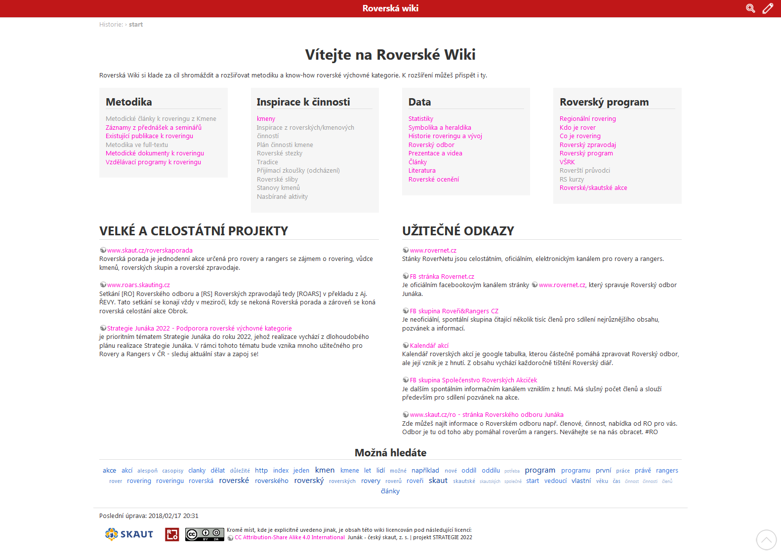
www.wiki.rovernet.cz
Plně responzivní
Full text vyhledávání
Přístup přes Skaut-IS
Určeno pro stabilní obsah
Snadné propojení „prolink“
Metodické texty a články
RS literatura (bude i fulltext)
Základní dokumenty
Tvrdá data
Prezentace, nahrávky, …

Slide 6
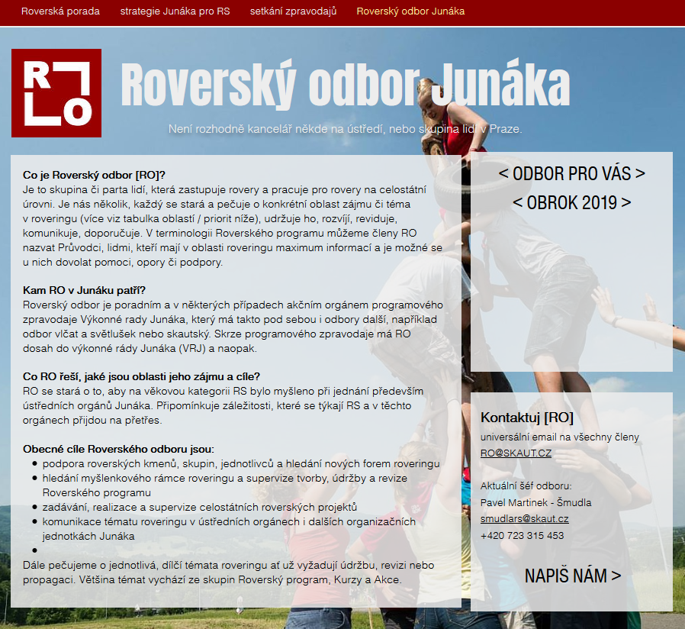
www.skaut.cz/ro
Základní informace o RO
Inspiromat výzev a projektů
RS vzdělávací nástavba
Obrok
RS ocenění
Pro RS zpravodaje

Slide 7
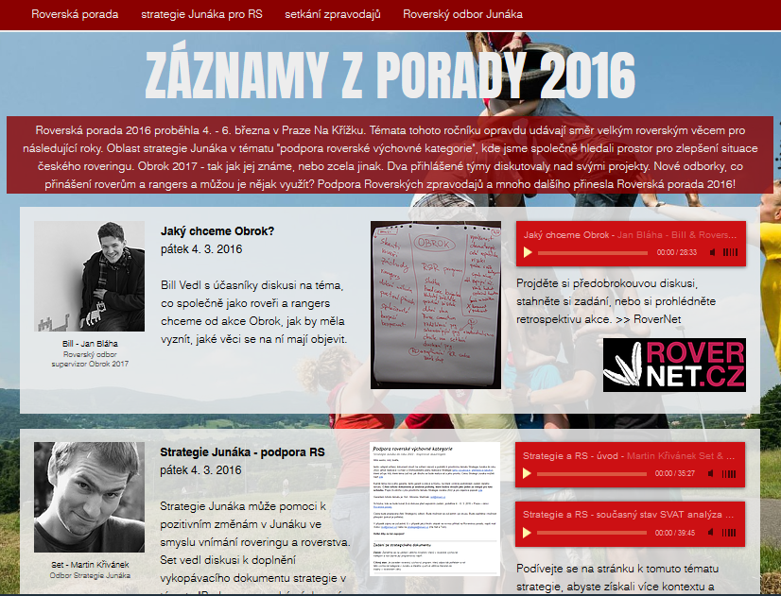
www.roverskaporada.skauting.cz
Záznamy z porad
Nahrávky
Prezentace

Slide 8
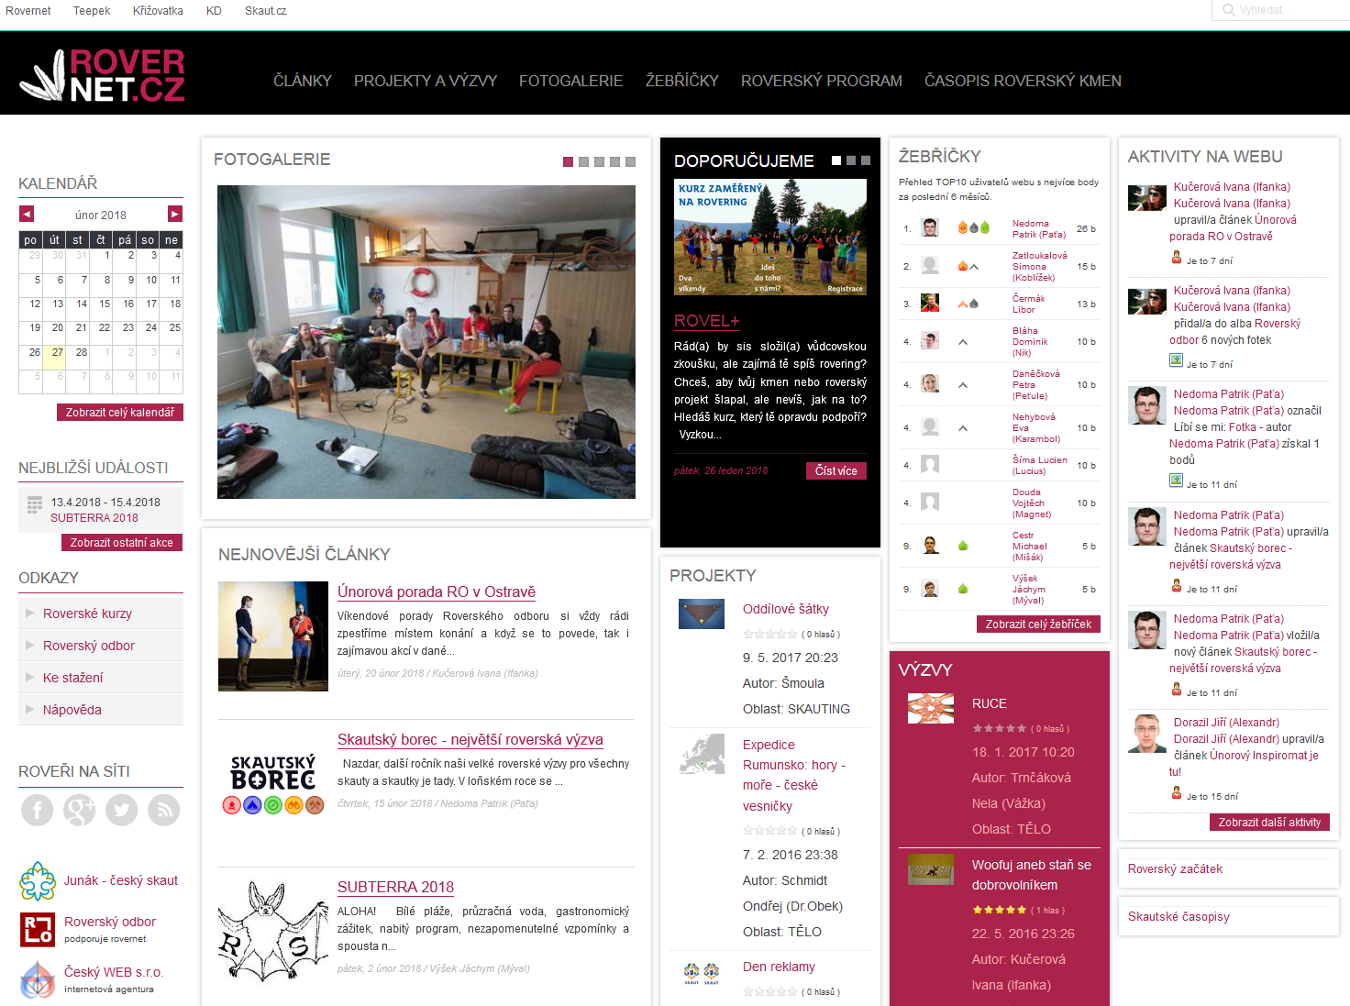
www.rovernet.cz
Soutok informací – články
Výzvy a projekty
Roverský program
Kalendář

Slide 9
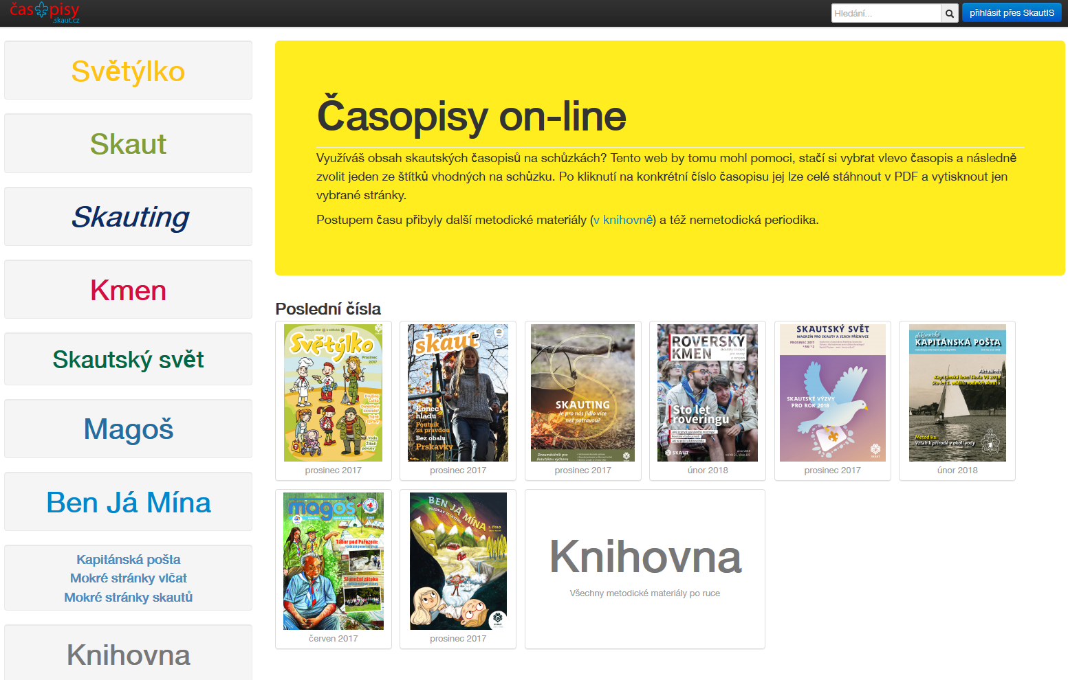
https://casopisy.skaut.cz
Všechny skautské časopisy
PDF
Bohužel ne fulltext (jen tagy)
Roverský kmen

Slide 10
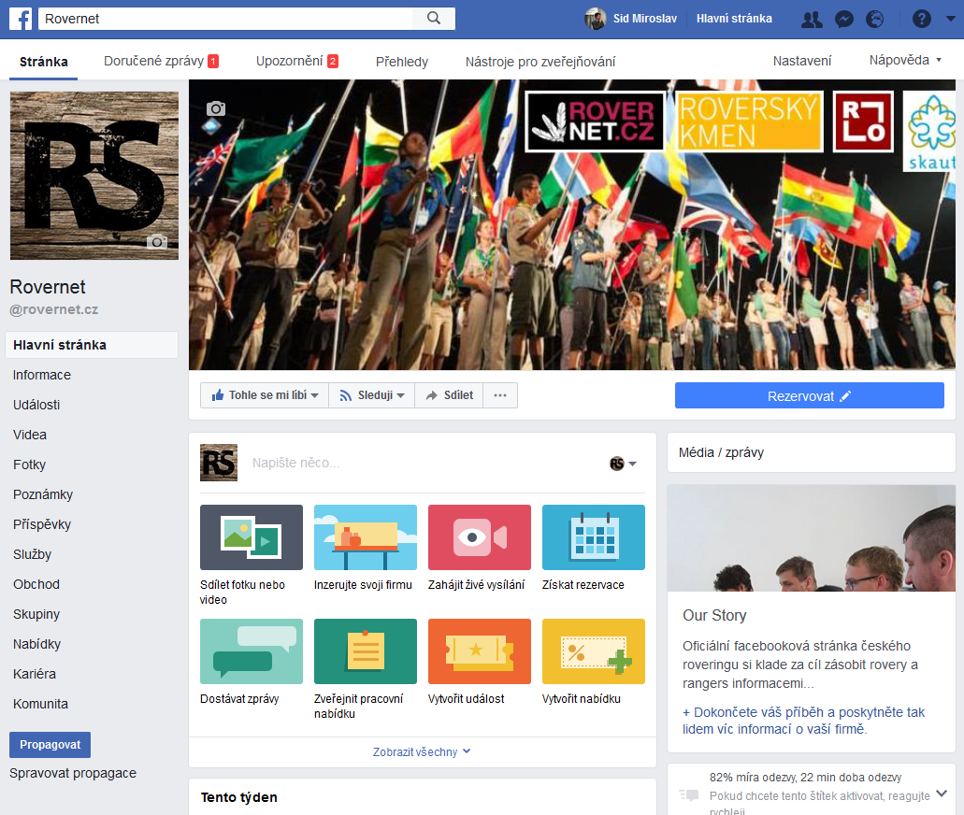
www.facebook.com/rovernet.cz
Informace z RS světa
Je tu i pro vás a vaše akce
1600 odběratelů

Slide 11
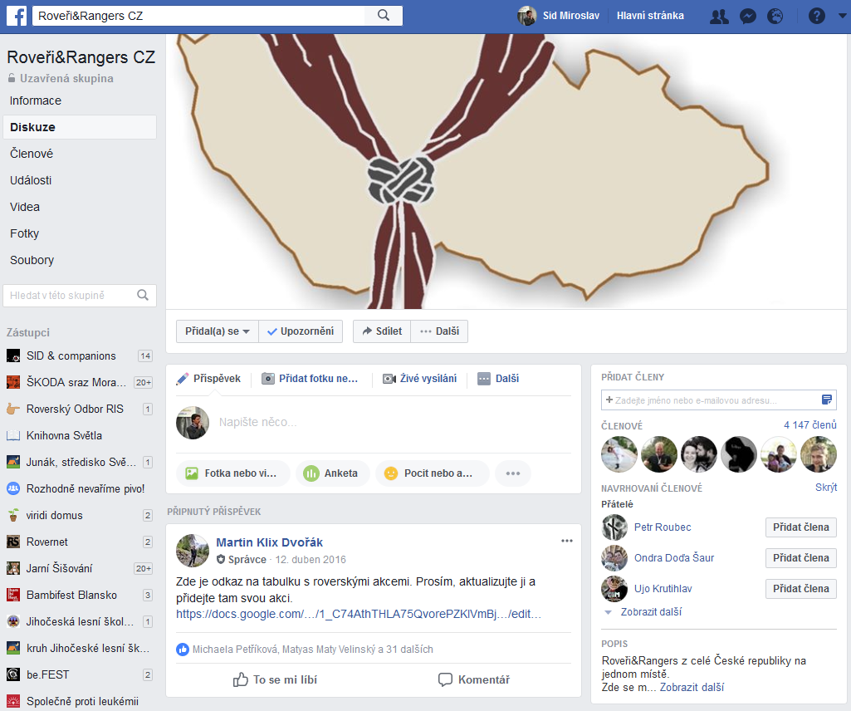
Roveři&Rangers CZ
Uzavřená skupina pro RS
Sdílení akcí, dotazů, informací, proseb, …

Slide 12
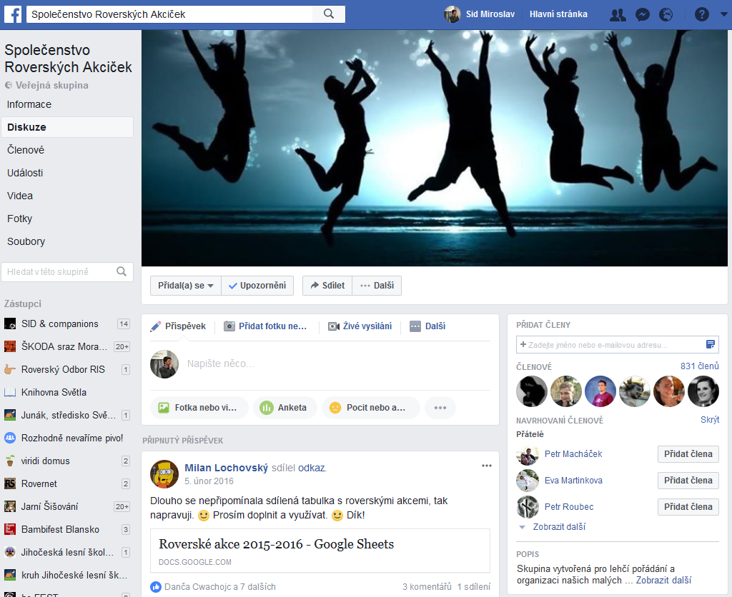
Společenstvo Roverských Akciček
Uzavřená skupina pro RS
Sdílení akcí

Slide 13
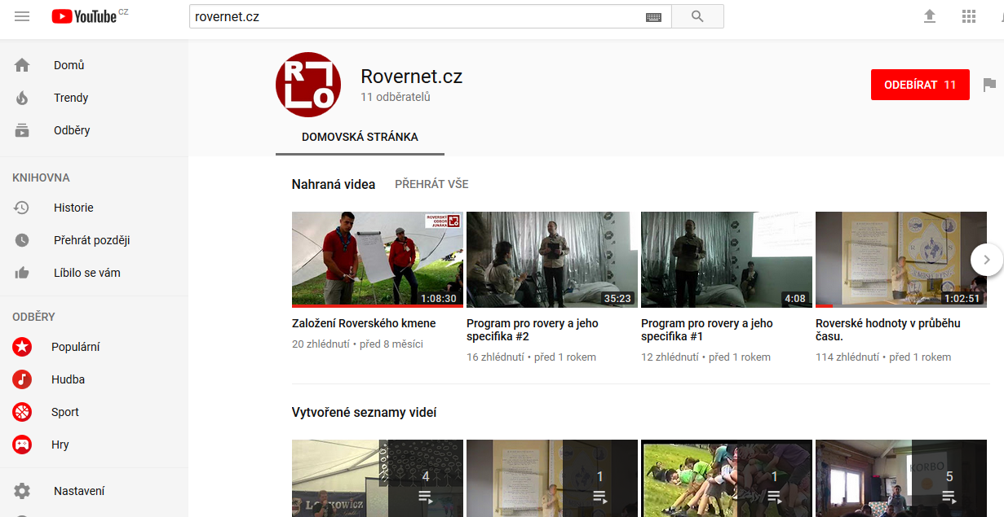
YouTube kanál Rovernet.cz
https://www.youtube.com/channel/UCiGylHSui9mu0bj9hI2T76Q
Záznamy z přednášek
Záznamy z programů
Promo spoty, …

Slide 14
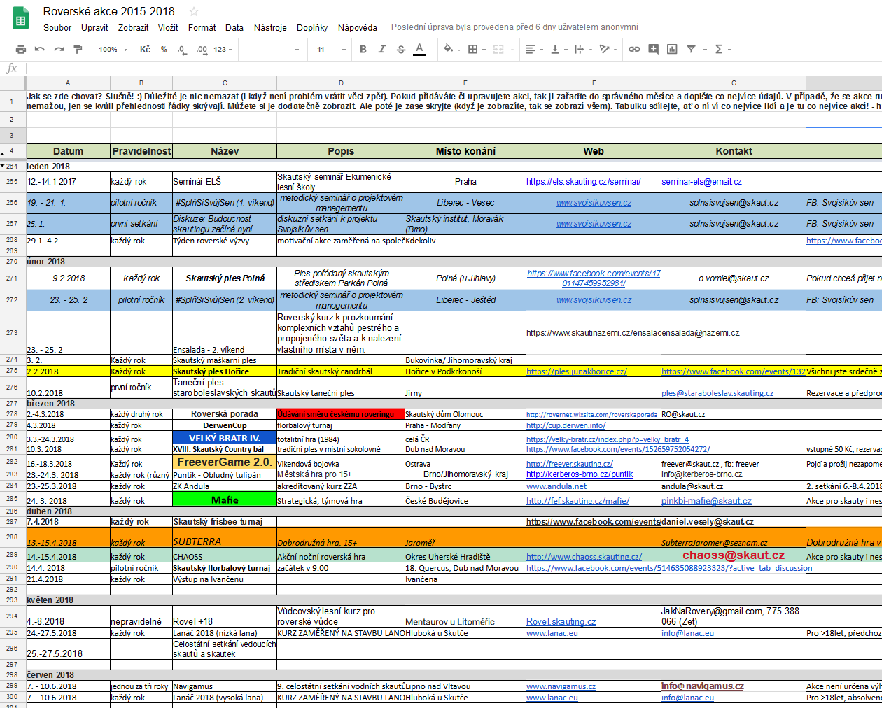
Tabulka RS akcí
Veřejný Google dokument
https://docs.google.com/spreadsheets/d/1_C74AthTHLA75QvorePZKlVmBjkukeFaW9DCyX2subE/edit#gid=2089793036

Slide 15
http://roverskekurzy.cz
Roverské kurzy
Jen ze společenství KIF
(kruh instruktorů FONS)

Slide 16
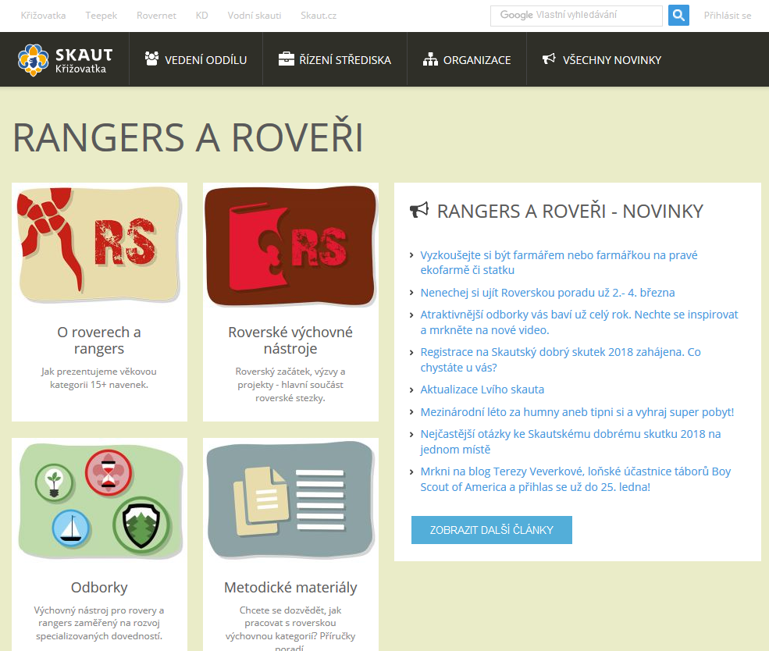
krizovatka.skaut.cz
https://krizovatka.skaut.cz/oddil/program/rangers-a-roveri

Slide 17
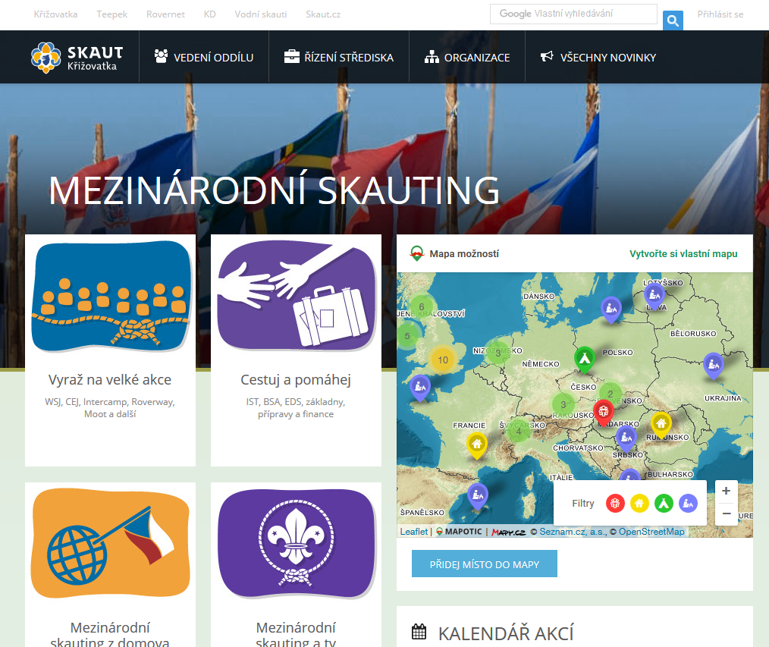
krizovatka.skaut.cz
https://krizovatka.skaut.cz/oddil/mezinarodni

Slide 18
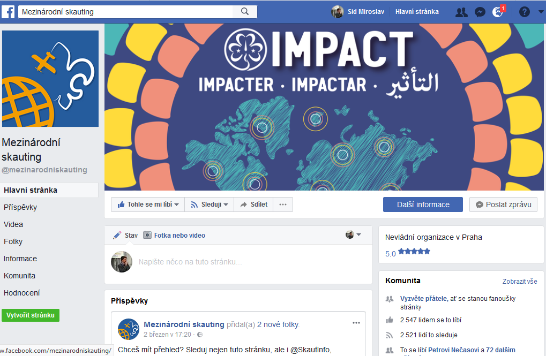
mezinarodniskauting
https://www.facebook.com/mezinarodniskauting/
Aktuální zahraniční výzvy
Rychlé informace, nárazové

Slide 19
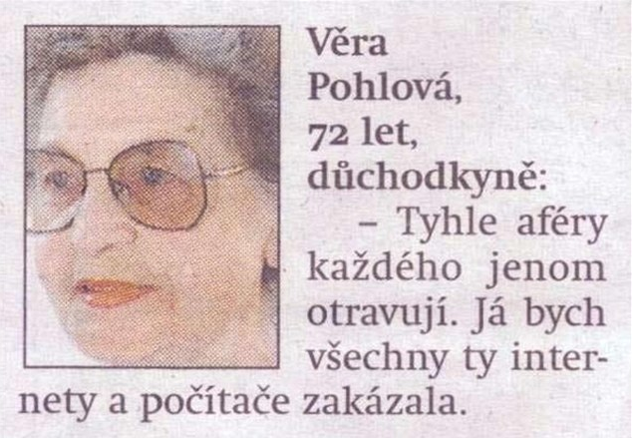
17. září 1999

